Slide 1
Les lieux du cinéma
Ciné 08-19
Atelier pédagogique
Corpus documentaire

Slide 2
Musée départemental Albert-Kahn

Slide 3
Composition de la sélection
9 images fixes
1 image animée
Pour consulter et/ou télécharger ces images depuis le portail des collections du musée : https://collections.albert-kahn.hauts-de-seine.fr
Pour prendre connaissance des conditions d’utilisation de ces images : https://collections.albert-kahn.hauts-de-seine.fr/cms/cgu_media

Slide 4
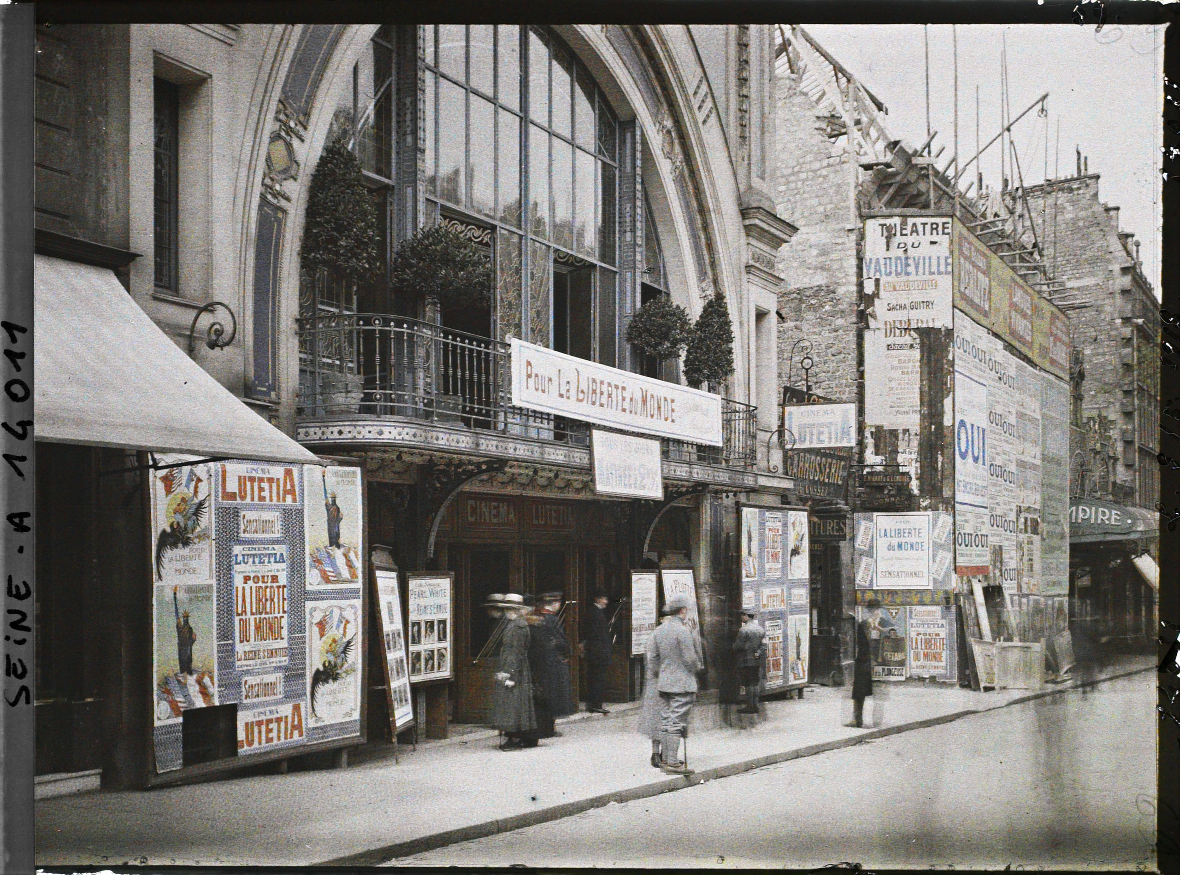
Le cinéma Lutetia-Wagram ‣ Paris 17e
Auguste Léon, « Cinéma Lutetia-Wagram, 31 et 33 avenue de Wagram », Paris 17e arrondissement, 3 mai 1918, autochrome 9x12 cm, inv. A14011, conservée au Musée départemental Albert-Kahn, Boulogne-Billancourt.
© Département des Hauts-de-Seine ;
Musée départemental Albert-Kahn ;
Collection des Archives de la Planète
Fiche d’information consultable via ce lien : https://collections.albert-kahn.hauts-de-seine.fr/document/paris-xviie-arr-france-cinema-lutetia-wagram-31-et-33-avenue-de-wagram/617a7a41cf8b8968b3377db3

Slide 5
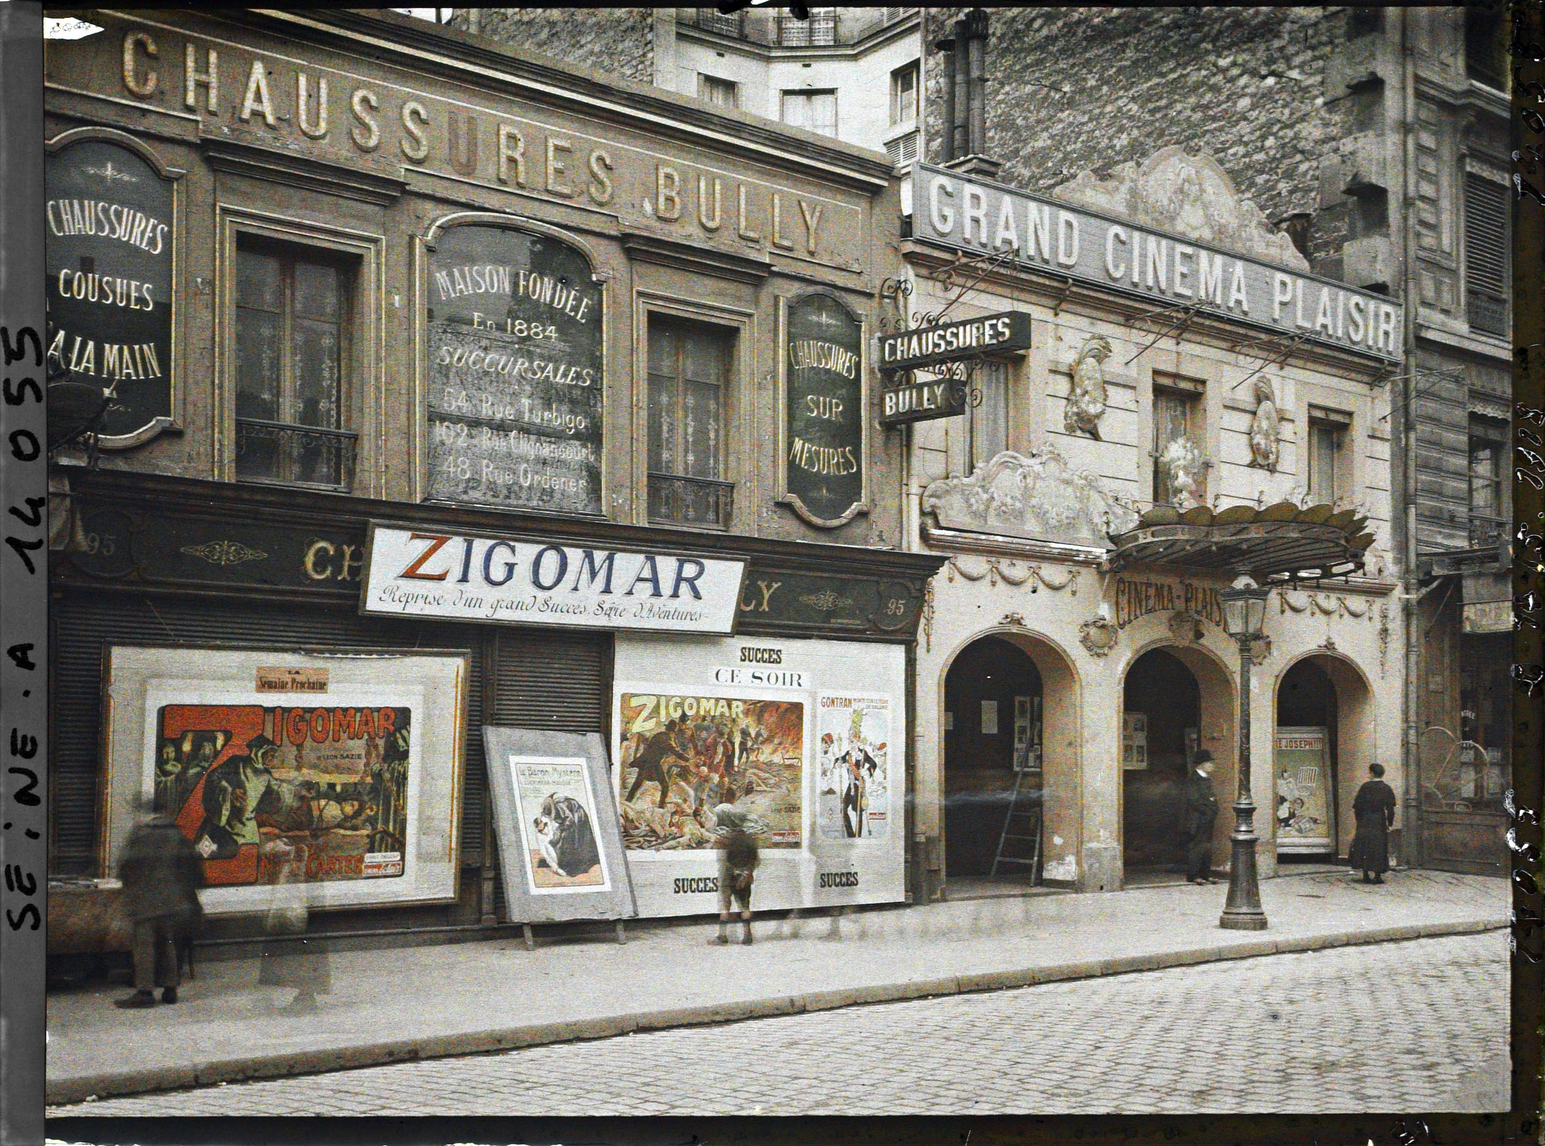
Le Grand Cinéma Plaisir ‣ Paris 11e
Auguste Léon, « Le Grand Cinéma Plaisir au 95 rue de la Roquette », Paris 11e arrondissement, 14 mai 1918, autochrome 9x12 cm, inv. A14055, conservée au Musée départemental Albert-Kahn, Boulogne-Billancourt.
© Département des Hauts-de-Seine ;
Musée départemental Albert-Kahn ;
Collection des Archives de la Planète
Fiche d’information consultable via ce lien : https://collections.albert-kahn.hauts-de-seine.fr/document/paris-xie-arr-france-le-grand-cinema-plaisir-au-95-rue-de-la-roquette/617a7a41cf8b8968b3377ddd

Slide 6
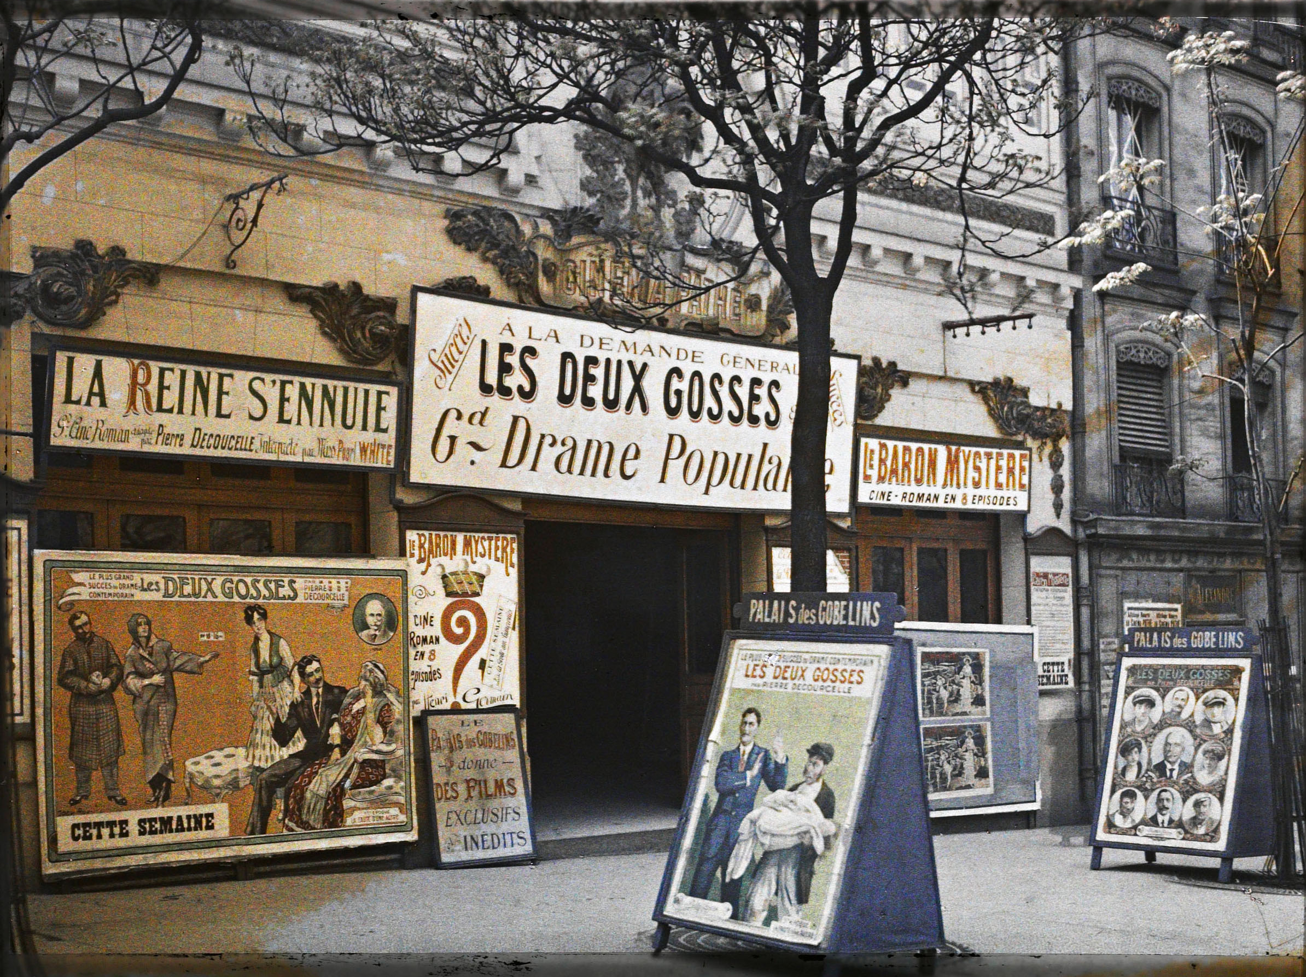
Le cinéma Pathé-Gobelins ‣ Paris 13e
Auguste Léon, « Le Cinéma Pathé-Gobelins ou Palais des Gobelins », Paris 13e arrondissement, 15 mai 1918, autochrome 9x12 cm, inv. A14074, conservée au Musée départemental Albert-Kahn, Boulogne-Billancourt.
© Département des Hauts-de-Seine ;
Musée départemental Albert-Kahn ;
Collection des Archives de la Planète
Fiche d’information consultable via ce lien : https://collections.albert-kahn.hauts-de-seine.fr/document/paris-xiiie-arr-france-le-cinma-path-gobelins-ou-palais-des-gobelins/617a7a41cf8b8968b3377dee

Slide 7
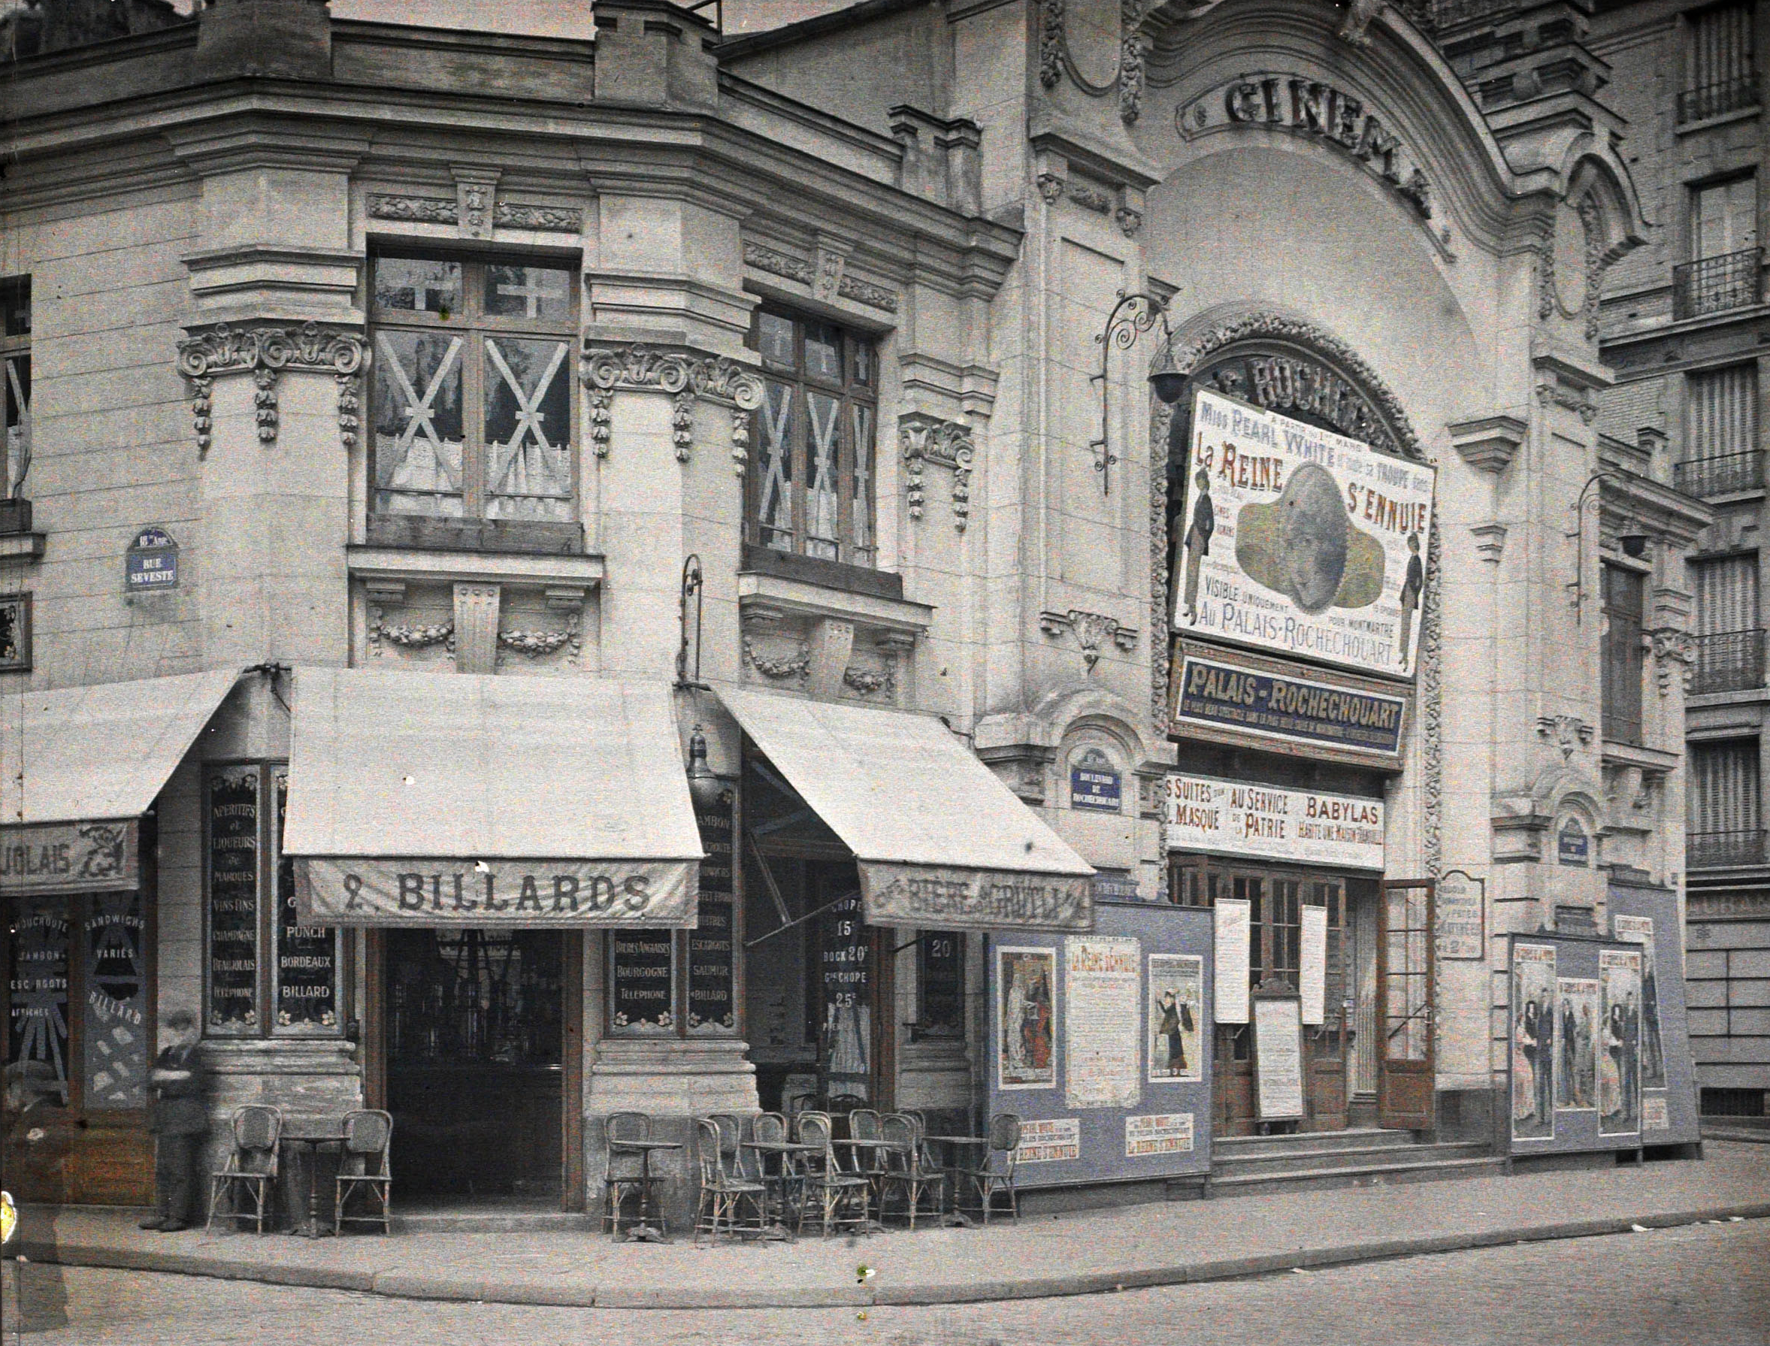
Le cinéma Palais-Rochechouart ‣ Paris 18e
Auguste Léon, « Le cinéma Palais-Rochechouart à l'angle de la rue Seveste et du boulevard Rochechouart », Paris 18e arrondissement, 17 mai 1918, autochrome 9x12 cm, inv. A14079, conservée au Musée départemental Albert-Kahn, Boulogne-Billancourt.
© Département des Hauts-de-Seine ;
Musée départemental Albert-Kahn ;
Collection des Archives de la Planète
Fiche d’information consultable via ce lien : https://collections.albert-kahn.hauts-de-seine.fr/document/paris-xviiie-arr-france-le-cinma-palais-rochechouart-l-angle-de-la-rue-seveste-et-du-boulevard-rochechouart/617a7a41cf8b8968b3377df2

Slide 8
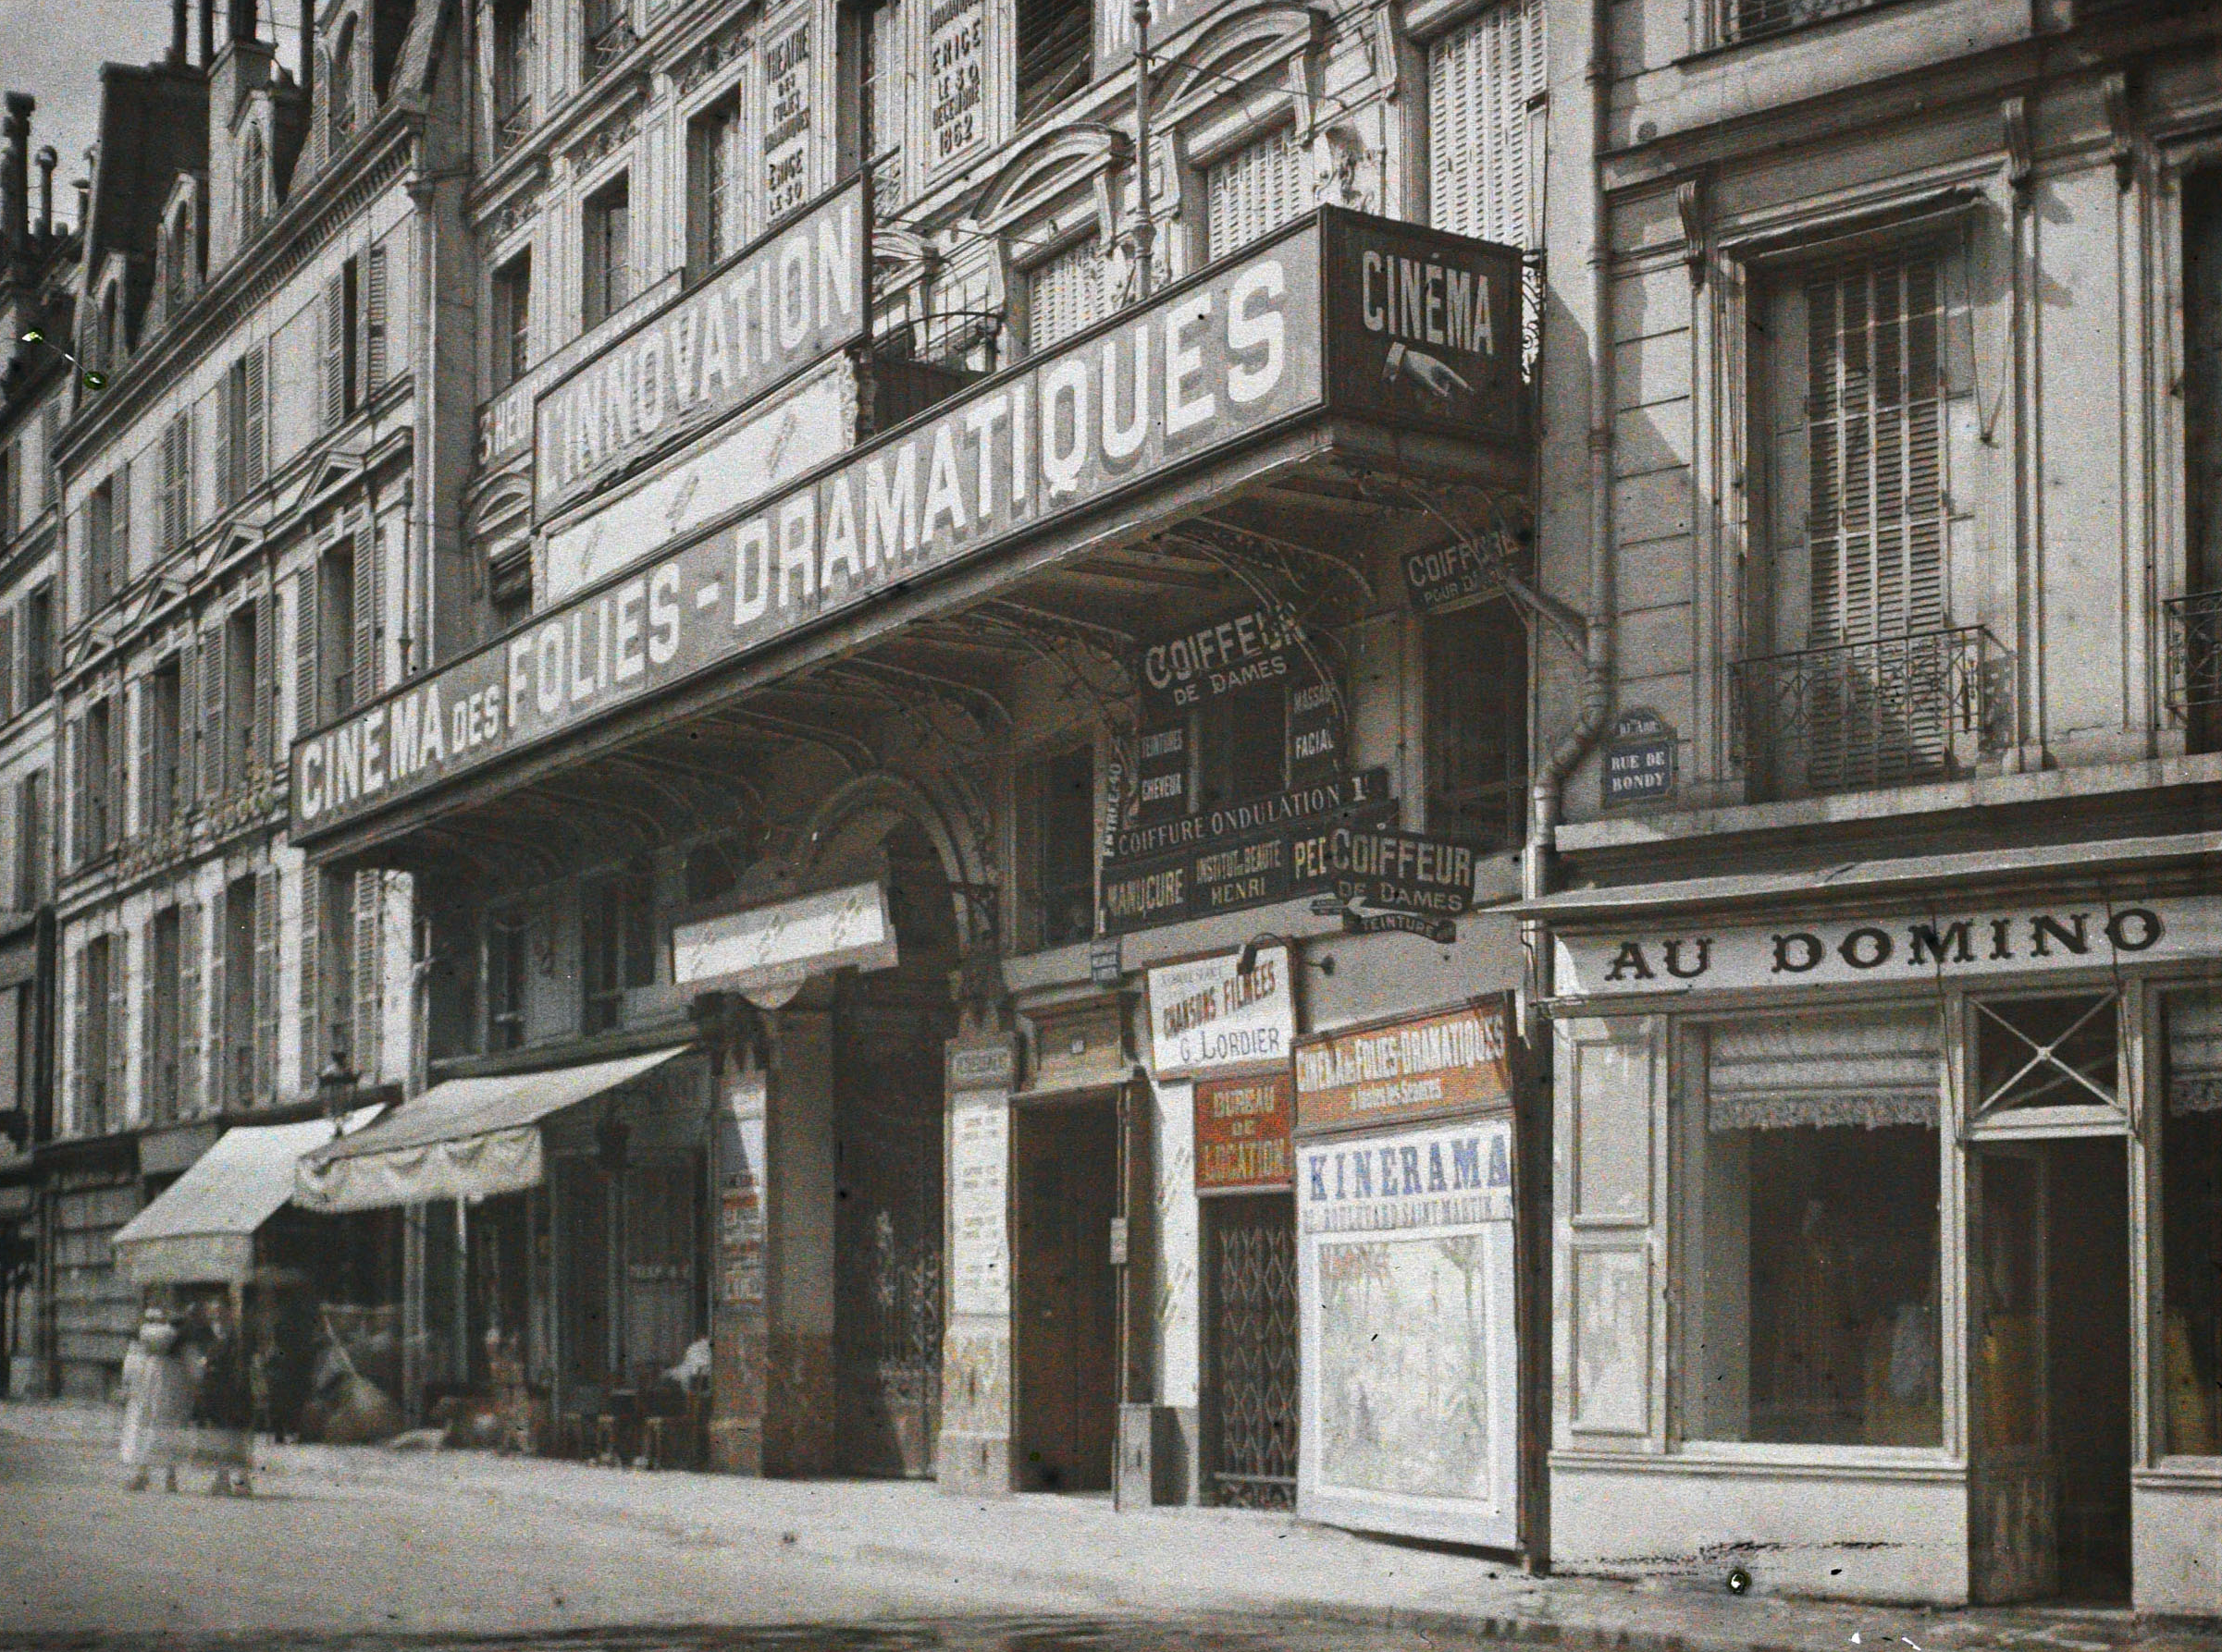
Le cinéma des Folies-Dramatiques ‣ Paris 10e
Auguste Léon, « Cinéma des Folies-Dramatiques, rue de Bondy (actuelle rue René-Boulanger) », Paris 10e arrondissement, 25 juillet 1918, autochrome 9x12 cm, inv. A14520S, conservée au Musée départemental Albert-Kahn, Boulogne-Billancourt.
© Département des Hauts-de-Seine ;
Musée départemental Albert-Kahn ;
Collection des Archives de la Planète
Fiche d’information consultable via ce lien : https://collections.albert-kahn.hauts-de-seine.fr/document/paris-xe-arr-france-cinma-des-folies-dramatiques-rue-de-bondy-actuelle-rue-ren-boulanger/617a7a41cf8b8968b3378303

Slide 9
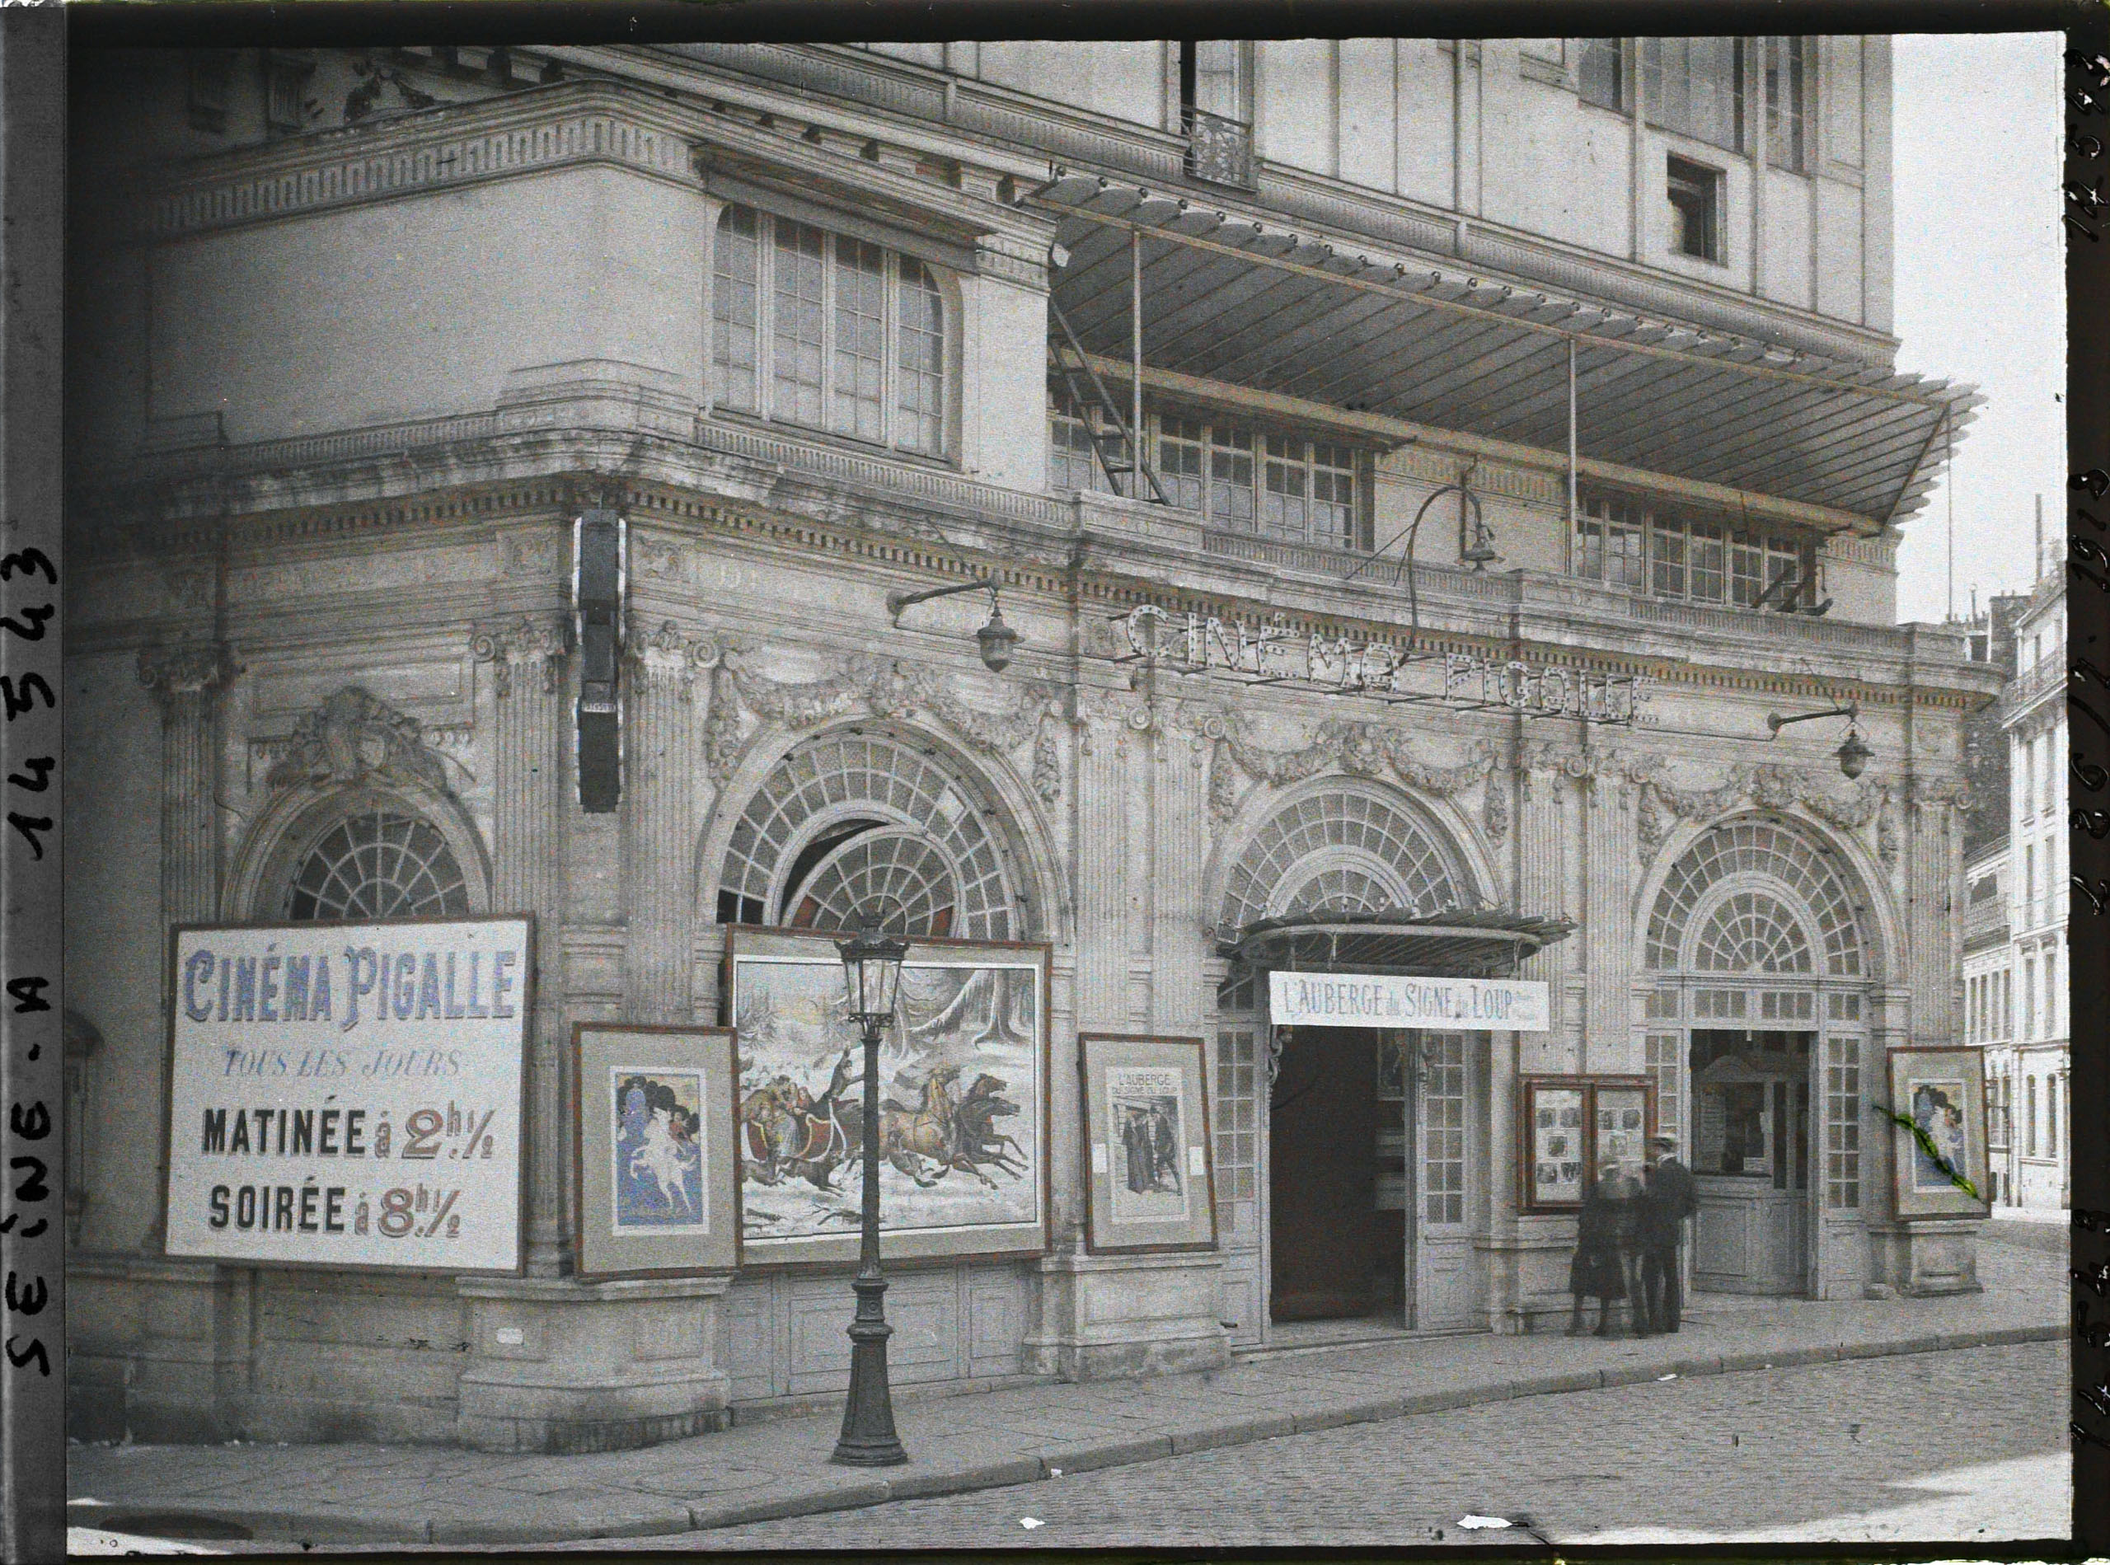
Le cinéma Pigalle ‣ Paris 9e
Auguste Léon, « Cinéma Pigalle au 11 place Pigalle », Paris 9e arrondissement, 26 juillet 1918, autochrome 9x12 cm, inv. A14543, conservée au Musée départemental Albert-Kahn, Boulogne-Billancourt.
© Département des Hauts-de-Seine ;
Musée départemental Albert-Kahn ;
Collection des Archives de la Planète
Fiche d’information consultable via ce lien : https://collections.albert-kahn.hauts-de-seine.fr/document/paris-ixe-arr-france-cinma-pigalle-au-11-place-pigalle/617a7a41cf8b8968b337831a

Slide 10
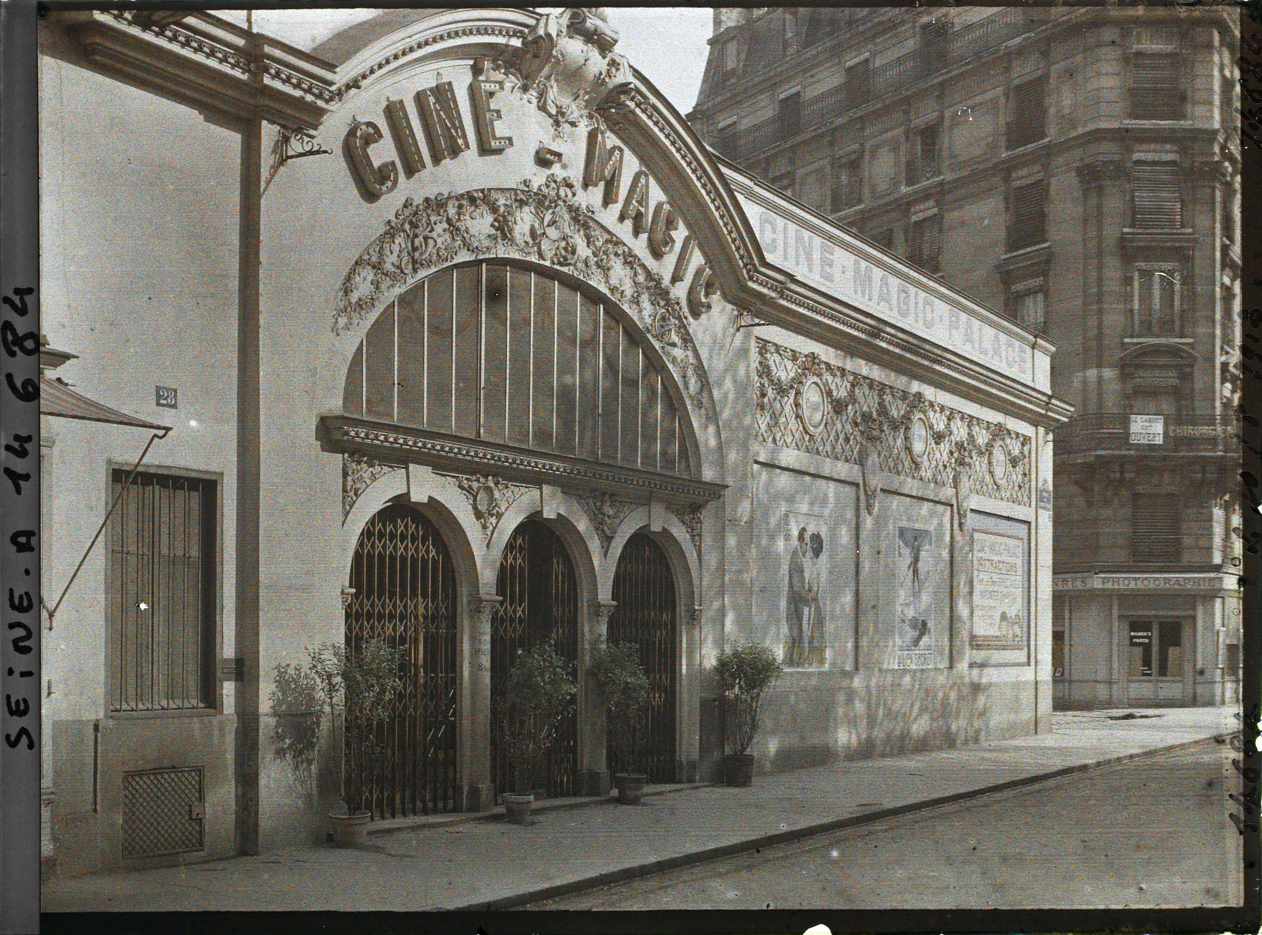
Le cinéma Ciné-Magic-Palace ‣ Paris 7e
Auguste Léon, « Le cinéma Ciné-Magic-Palace 28 avenue de la Motte-Picquet », Paris 7e arrondissement, 10 août 1918, autochrome 9x12 cm, inv. A14684S, conservée au Musée départemental Albert-Kahn, Boulogne-Billancourt.
© Département des Hauts-de-Seine ;
Musée départemental Albert-Kahn ;
Collection des Archives de la Planète
Fiche d’information consultable via ce lien : https://collections.albert-kahn.hauts-de-seine.fr/document/paris-viie-arr-france-le-cinma-cin-magic-palace-28-avenue-de-la-motte-picquet/617a7a41cf8b8968b33785fa

Slide 11
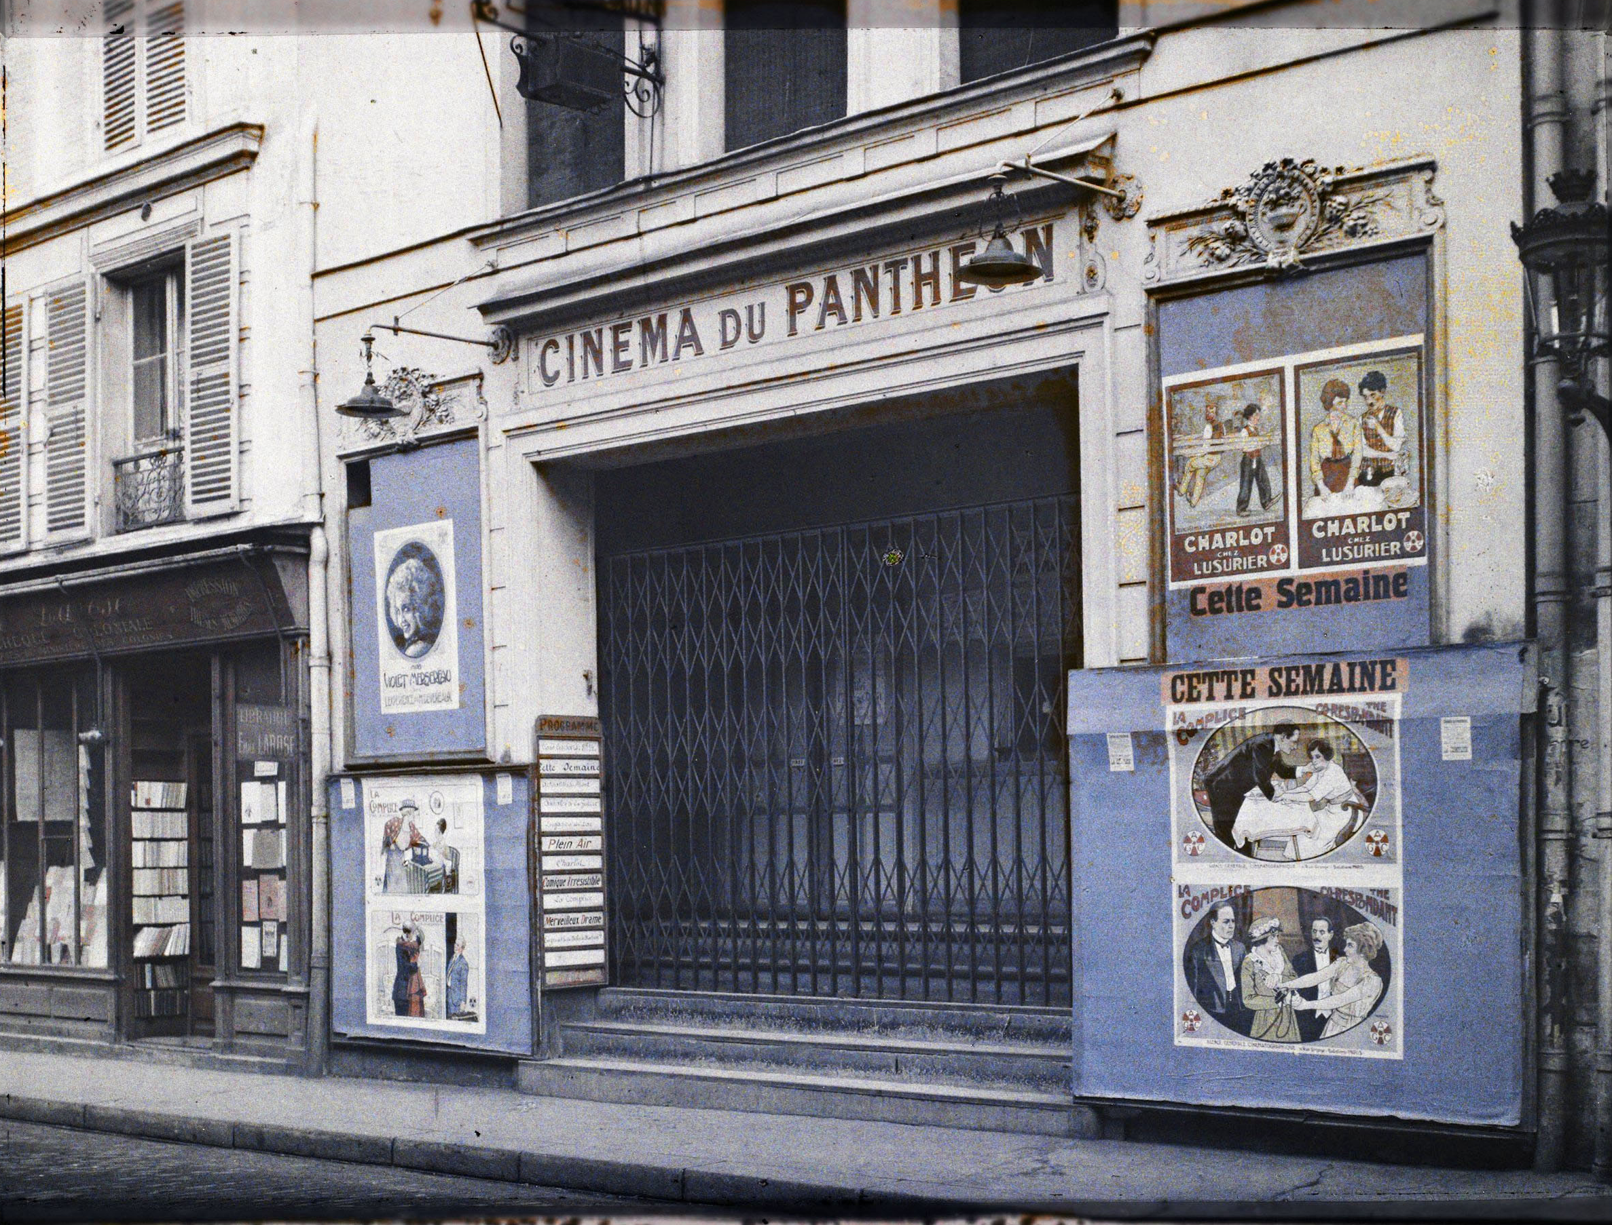
Le cinéma du Panthéon ‣ Paris 5e
Auguste Léon, « Devanture du cinéma du Panthéon, 13 rue Victor-Cousin », Paris 5e arrondissement, 25 octobre 1918, autochrome 9x12 cm, inv. A14988, conservée au Musée départemental Albert-Kahn, Boulogne-Billancourt.
© Département des Hauts-de-Seine ;
Musée départemental Albert-Kahn ;
Collection des Archives de la Planète
Fiche d’information consultable via ce lien : https://collections.albert-kahn.hauts-de-seine.fr/document/paris-ve-arr-france-devanture-du-cinma-du-panthon-13-rue-victor-cousin/617a7a3fcf8b8968b3363218

Slide 12
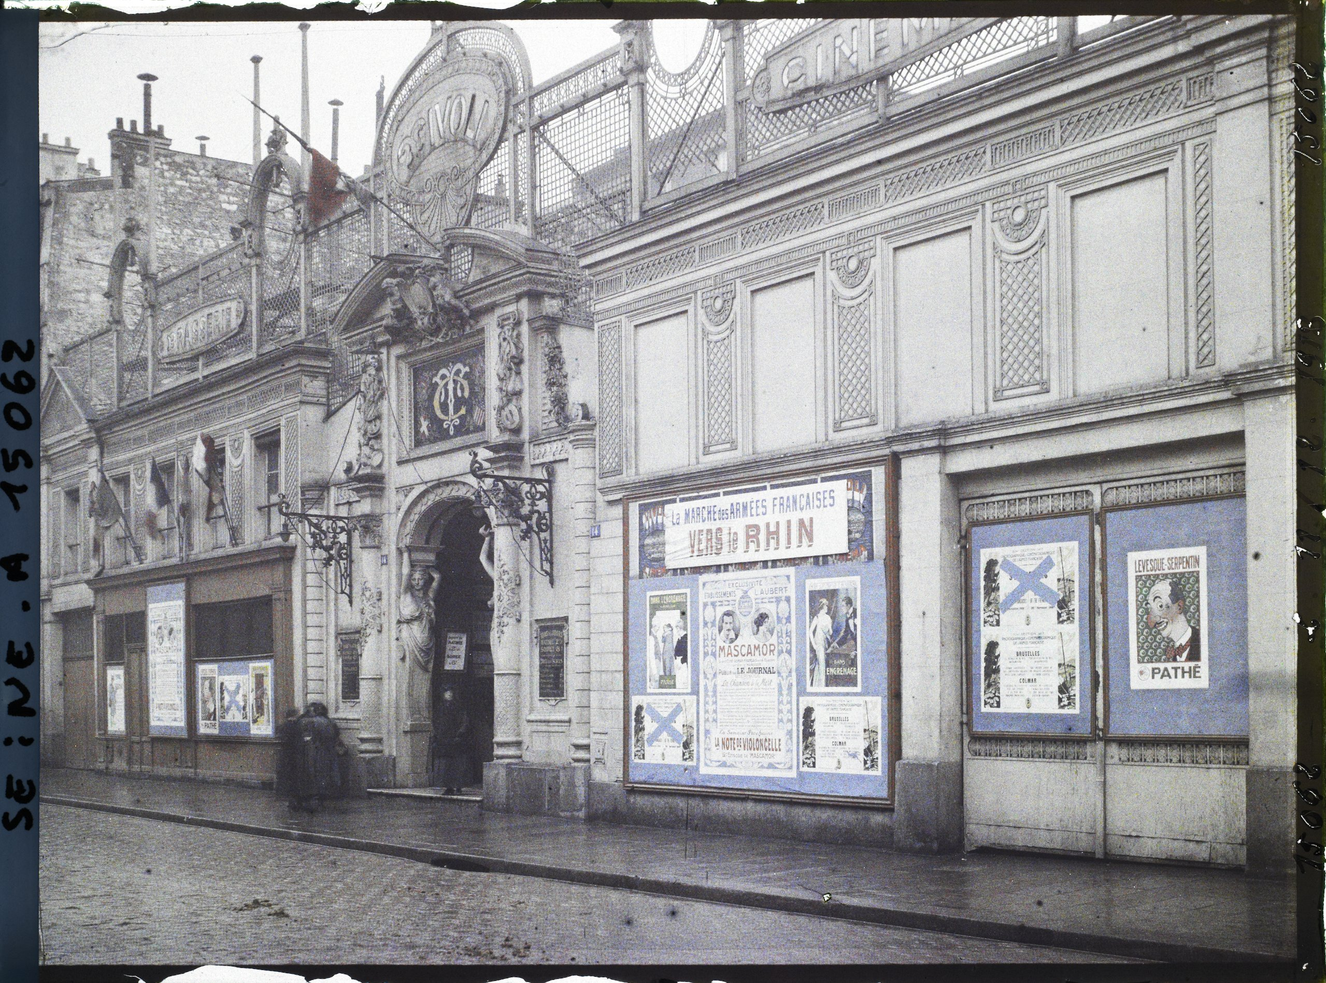
Le cinéma Tivoli ‣ Paris 10e
Auguste Léon, « Cinéma Tivoli au 14 rue de la Douane, actuelle rue du Faubourg-du-Temple, vers le n°19 », Paris 10e arrondissement, 11 décembre 1918, autochrome 9x12 cm, inv. A15062S, conservée au Musée départemental Albert-Kahn, Boulogne-Billancourt.
© Département des Hauts-de-Seine ;
Musée départemental Albert-Kahn ;
Collection des Archives de la Planète
Fiche d’information consultable via ce lien : https://collections.albert-kahn.hauts-de-seine.fr/document/paris-xe-arr-france-cinma-tivoli-au-14-rue-de-la-douane-actuelle-rue-du-faubourg-du-temple-vers-le-n-19/617a7a42cf8b8968b3379e14

Slide 13
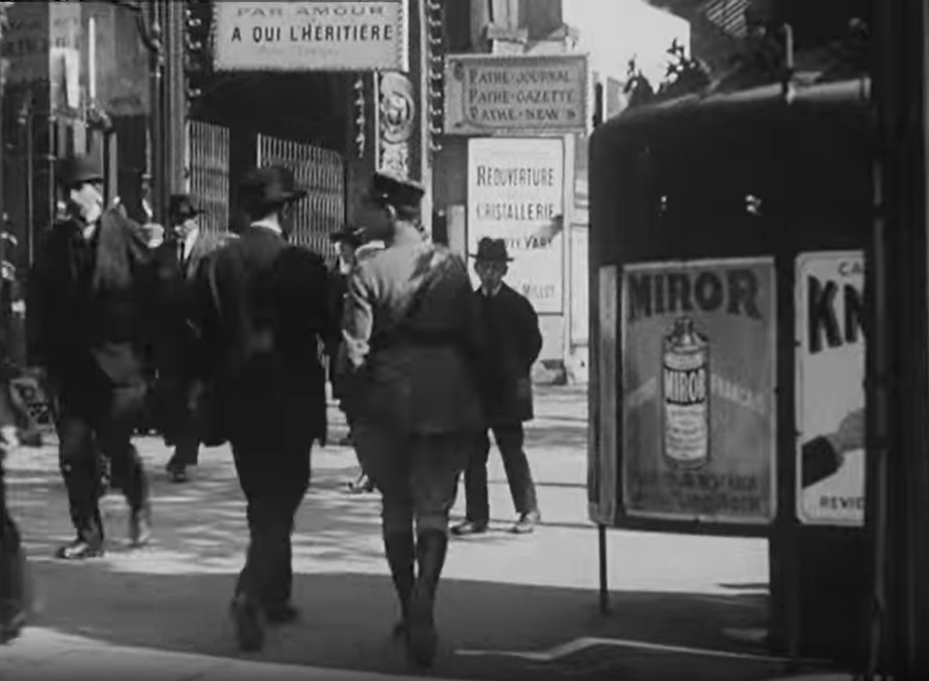
Les cinémas des Grands Boulevards ‣ Paris
Lucien Le Saint, « Quelques théâtres et cinémas des Grands Boulevards » (extrait), Paris, 30 mars 1919, film négatif 35 mm noir et blanc muet, inv. AI48152, durée : 1 minute 21 secondes, conservé au Musée départemental Albert-Kahn, Boulogne-Billancourt.
© Département des Hauts-de-Seine ;
Musée départemental Albert-Kahn ;
Collection des Archives de la Planète
Fiche d’information consultable via ce lien : https://collections.albert-kahn.hauts-de-seine.fr/document/paris-france-quelques-thtres-et-cinmas-des-grands-boulevards/617aa7e0cf8b8968b338b94b
Vidéo également téléchargeable sur le portail des collections du musée :
https://collections.albert-kahn.hauts-de-seine.fr/streaming/ak-fr/615af89561b5a61d91eafeab.blob

